Slide 1
KLİNİK RADYASYON ONKOLOJİSİ GİRİŞ-2

Slide 2
RADYOTERAPİ NASIL UYGULANIR?
1-Uygun hastanın seçilmesi(endikasyon)
2-Simulasyon:Hastanın tedavi planının yapılacağı bilgisayarlı tomografi görüntüsünün,uygun aparatlar kullanılıp uygun pozisyon verilerek çekilmesi
3-Görüntülerin tedavi planlama sistemine(TPS) aktarılması
4-Tümör bölgesi,ilgili alanlar VE riskli organların(OAR) çizilmesi(konturlama)
5-Uygun doz/fraksiyon şemasına göre tedavi planının yapılması.
6-Planın kontrol edilmesi(hedef uygun dozu alırken çevredeki riskli organlar uygun sınırlarda kalmalı)
7-Hastanın tedavi cihazına alınması ve tedavinin verilmesi.
8-Oluşan yan etkilerin takibi
9-Tümör yanıtının değerlendirilmesi ve takip

Slide 3
SİMULASYON
Tedavi alanına göre hasta uygun pozisyonda yatırılır.
Maske,vakum yatak gibi sabitleme araçları kullanılır.
Her tedavi gününde hastanın aynı şekilde yatması gerekir(tekrarlanabilirlik)
Tedavi pozisyonunun konforlu olması gerekir.
Lazerler ile hastanın konum bilgileri belirlenir.
İlgili bölgeye göre bağırsakların boşaltılması(lavman),mesanenin doldurulması,kontrast madde kullanılması,bolus kullanılması

Slide 4
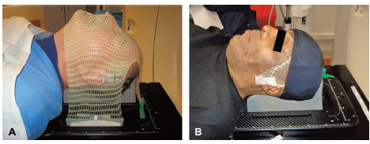
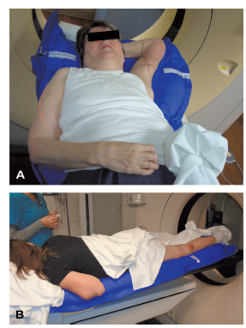
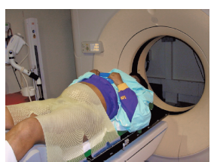
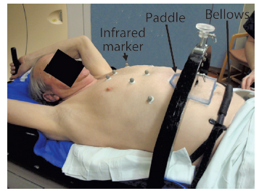
SİMULASYON
Handbook of Treatment Planning in Radiation Oncology Third Edition

Slide 5
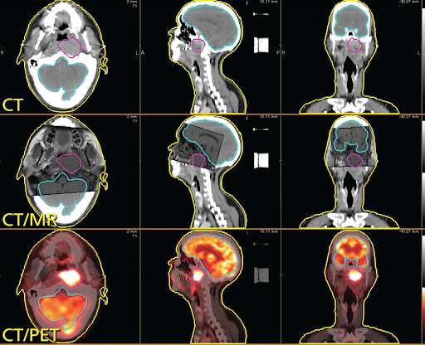
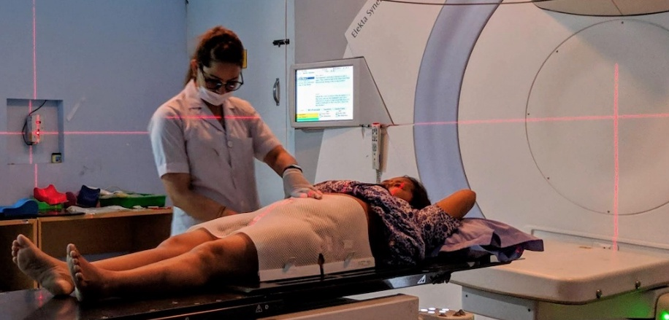
BT görüntüleri
http://www.genxrt.com/simulation---advanced-ct-imaging.html
https://kccrc.org/news/post/ct-simulation-radiotherapy/

Slide 6
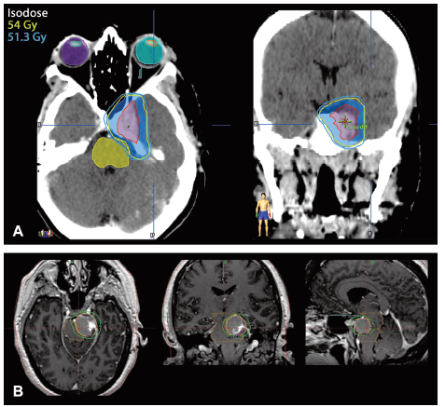
KONTURLAMA:TÜMÖR ve BEYİN SAPI,OPTİK KİAZM,OPTİK SİNİR GİBİ RİSKLİ ORGANLAR
Handbook of Treatment Planning in Radiation Oncology Third Edition

Slide 7
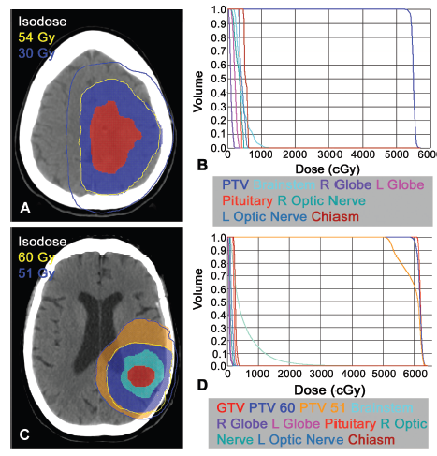
TEDAVİ PLANLAMA-DOZ DAĞILIMI VE DOZ-VOLÜM HİSTOGRAMI(DVH)
Handbook of Treatment Planning in Radiation Oncology Third Edition

Slide 8
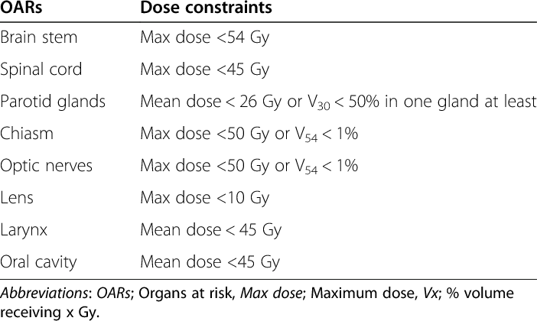
DOZ SINIRLAMALARI
Handbook of Treatment Planning in Radiation Oncology Third Edition

Slide 9
TEDAVİNİN UYGULANMASI
Tedavi için hasta tedavi cihazının masasına aynı aparatlarla ve aynı şekilde yatırılır.
Tedavi cihazı altında bir tomografi görüntüsü alınır.(cone beam CT/CBCT))
Simulasyon ve CBCT görüntüleri üst üste getirilerek hastanın aynı pozisyonda olduğu kontrol edilir.Gerekirse düzeltmeler yapılır.
Tedavi uygulanır.

